Slide 1
Drag and Drop em HTML5
Gabriel de Faria Andery

Slide 2
Revisão

Slide 3
Revisão dos Exercícios
Qual o problema com o trecho abaixo?
<video id="movie" ontimeupdate="atualizaTempo(this)">
<source src="video/movie.ogg" type="video/ogg">
<source src="video/movie.mp4" type="video/mp4">
</video>
<meter value="0" min="0" max="10" id="meter"></meter>
<script>
function atualizaTempo(video) {
var meter = document.getElementById("meter");
meter.value = video.currentTime;
});
</script>
O valor max do elemento <meter> foi definido manualmente com valor 10. Deveria ter sido definido com o valor de “duration” do vídeo na chamada ao evento de “onLoadedData”.

Slide 4
Revisão dos Exercícios
Qual o problema com o trecho abaixo?
<video controls>
<source src="vincent.mp3">
<source src="vincent.ogg">
</video>
Foi utilizado um elemento <video> para áudio. Existe um elemento <audio> para isso.

Slide 5
Drag and Drop em HTML5

Slide 6
Drag and Drop
O que é?
Estamos acostumados com drag and drop em aplicações desktop
Exemplos?
O HTML4 não foi especificado pensando nesse tipo de interação

Slide 7
Drag and Drop
O HTML5 fornece uma API para esse tipo de interação
Envolve usar Javascript
Por que iríamos querer esse tipo de interação na Web?
Exemplos?
Visa facilitar a usabilidade em determinadas situações
Arrastar um produto para o carrinho
Mover um item de uma lista para outra
Etc.

Slide 8
Atributos do HTML5
Para utilizar a API do drag and drop, utiliza-se o atributo draggable com valor true
Qualquer elemento visual pode ter esse atributo
<li id="item1" draggable="true">Item 1</li>

Slide 9
Eventos do HTML5
Os principais eventos para tratar drag and drop são:
dragstart: disparado no elemento sendo arrastado
dragover: disparado nos demais elementos quando o item é arrastado por cima deles
drop: disparado no elemento em que o item é solto
dragenter: disparado quando o item sendo arrastado “entra” em cima de outro
dragleave: disparado quando o item sendo arrastado “sai” de cima de outro
dragend: disparado pelo elemento sendo arrastado quando ele deixa de ser arrastado

Slide 10
Métodos da API
O objeto de evento possui o elemento dataTransfer, cujos principais métodos são:
setData(): um dado, como o id do elemento, pode ser armazenado aqui
getData(): o dado previamente armazenado pode ser recuperado
clearData(): limpa quaisquer dados salvos
setDragImage(): permite associar uma imagem com o cursor do mouse quando o item está sendo arrastado

Slide 11
Passo a Passo
O que devemos fazer para arrastar um elemento?
Adicionar o atributo draggable com valor true no elemento que vai ser arrastado
Mais um passo:
Adicionar o evento de dragover no elemento que vai receber o item sendo arrastado
Basicamente, isso especifica onde o item poderá ser solto
Chamar o “preventDefault()” do evento ou dar um “return false;”

Slide 12
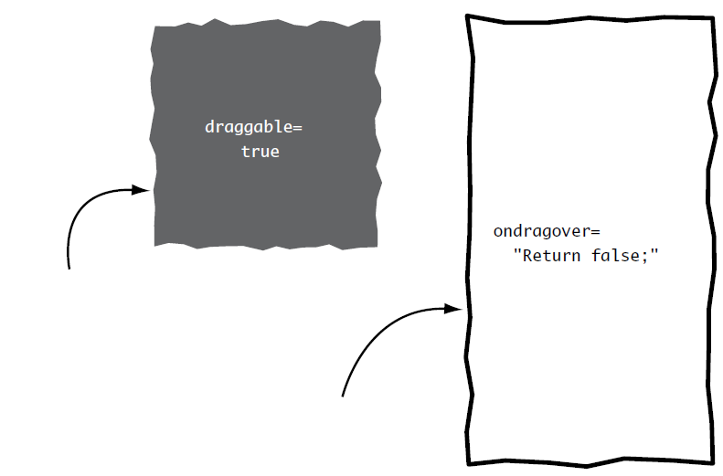
Passo a Passo
Elemento que vai ser arrastado precisa ter o atributo draggable como true.
Elemento que vai receber o item precisa retornar false no evento de dragover.

Slide 13
Passo a Passo
Quando o item começa a ser arrastado, o evento de dragstart é chamado
Podemos configurar alguns parâmetros aqui
Quando o item é arrastado sobre o elemento destino, ele dispara:
Primeiro o dragenter
Depois continuamente o dragover, conforme o item é arrastado sobre ele

Slide 14
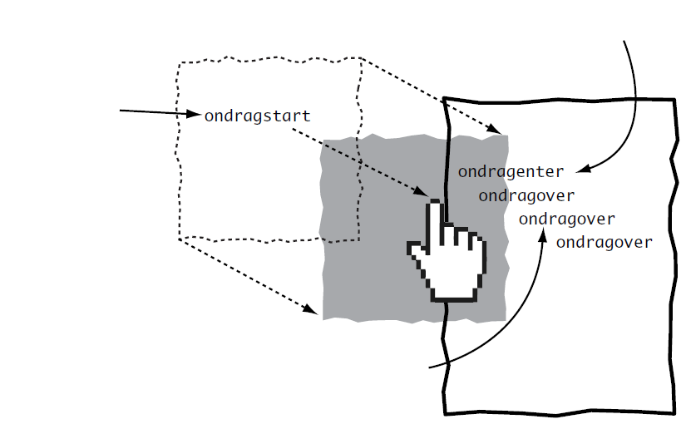
Passo a Passo
Quando o item entra no elemento destino, o evento dragenter é disparado.
O evento dragstart é disparado assim que o elemento começa ser arrastado.
O evento dragover é disparado continuamente conforme o item é arrastado sobre o destino.

Slide 15
Passo a Passo
Quando o usuário solta o botão do mouse sobre o elemento destino, o evento drop é disparado
Dar um “preventDefault()” para impedir o navegador de tratar o evento
Por padrão, abre como link
Os dados configurados no dragstart podem ser lidos e utilizados aqui

Slide 16
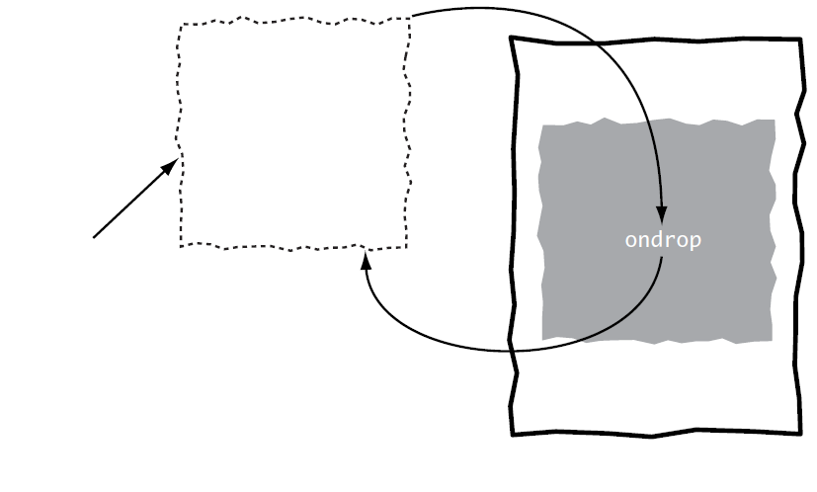
Passo a Passo
O elemento arrastado continua no DOM enquanto é arrastado.
Quando o elemento é solto, o evento drop é disparado no destino. As ações devem ser tratadas aqui, como mover o elemento.

Slide 17
Tipos de Ações
Que tipos de ações podemos tomar no drag and drop?
Mover o elemento
Duplicar o elemento
Exibir informações sobre o elemento
Realizar outro tipo de ação específica
Exemplos?

Slide 18
Exemplo
Como mover um elemento de uma lista para outra?
Definir os elementos e atributos
Definir os eventos
Salvar o id do item sendo arrastado
Mover o item para o elemento destino

Slide 19
Exemplo
Como copiar um elemento de uma lista para outra?
Definir os elementos e atributos
Definir os eventos
Salvar o id do item sendo arrastado
Clonar o item para o elemento destino

Slide 20
Exemplo
Como personalizar o ícone do drag and drop?
No evento de dragstart, chamar o “setDragImage()” do objeto dataTransfer, passando três parâmetros:
Elemento <img> com o ícone
Posição X a partir do centro do mouse
Posição Y a partir do centro do mouse
Se não existir um elemento <img> na página, criar no início do script:
var icon = document.createElement('img'); icon.src = "icon.png";

Slide 21
Exercícios
Crie um jogo da velha:
Crie uma tabela com 3 linhas e 3 colunas
Cria uma área contendo uma imagem de X e uma de O
Os jogadores devem arrastar o X ou o O para a tabela
Ao posicionar, a imagem deve ser duplicada
Não permitir duas imagens em uma mesma célula
Crie um tabuleiro para um jogo de damas:
Utilize uma tabela para o tabuleiro
Posicione as imagens das peças dentro dos espaços corretos
Permite que o usuário mova livremente as peças
Não precisa validar se o movimento é permitido ou não
Crie uma área de descarte de peças, permitindo eliminá-las
Não permitir duas imagens em uma mesma célula

